Slide 1
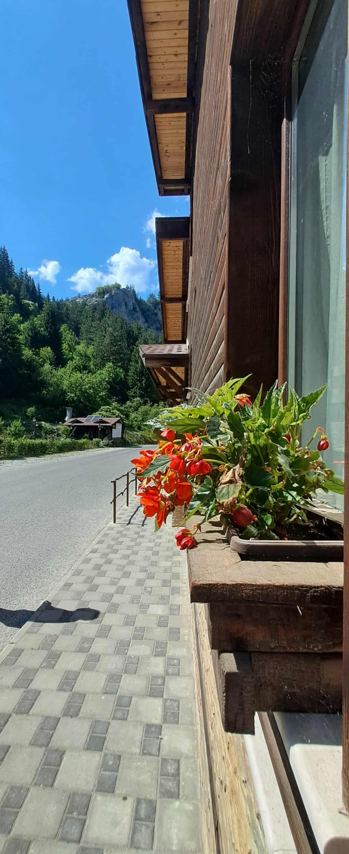
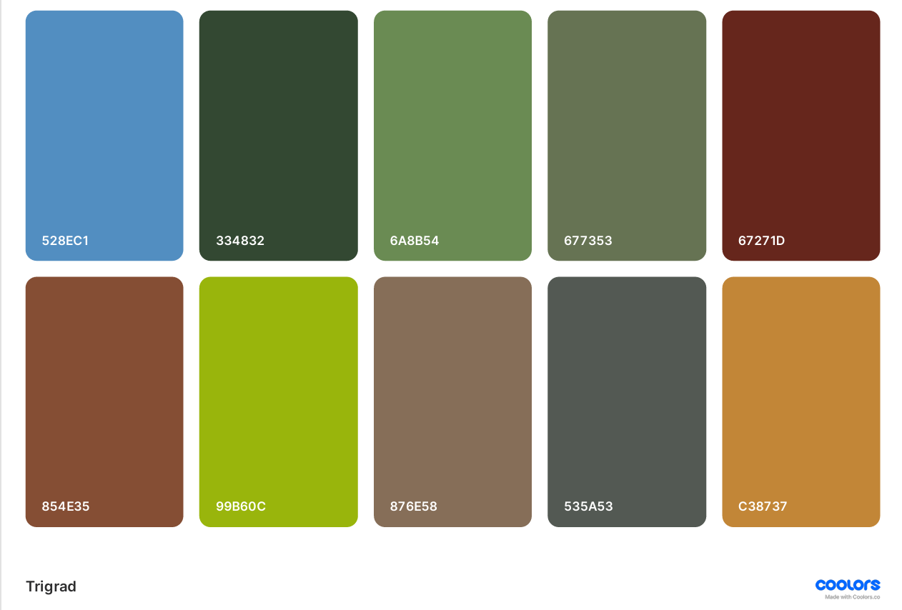
Картината която избрах
Цветови схеми

Slide 2

Водни обекти - 512
Иглолистна гора - 312
Широколистна гора - 311
Смесена гора - 313
Лозя - 221
Естествени тревни площи - 321
Земи, заети предимно от земеделие, със значителни участъци естествена растителност - 243
Неполивна обработваема земя - 211
Индустриални или търговски обекти - 121
Комлекси от обработваеми земи - 242

Slide 3
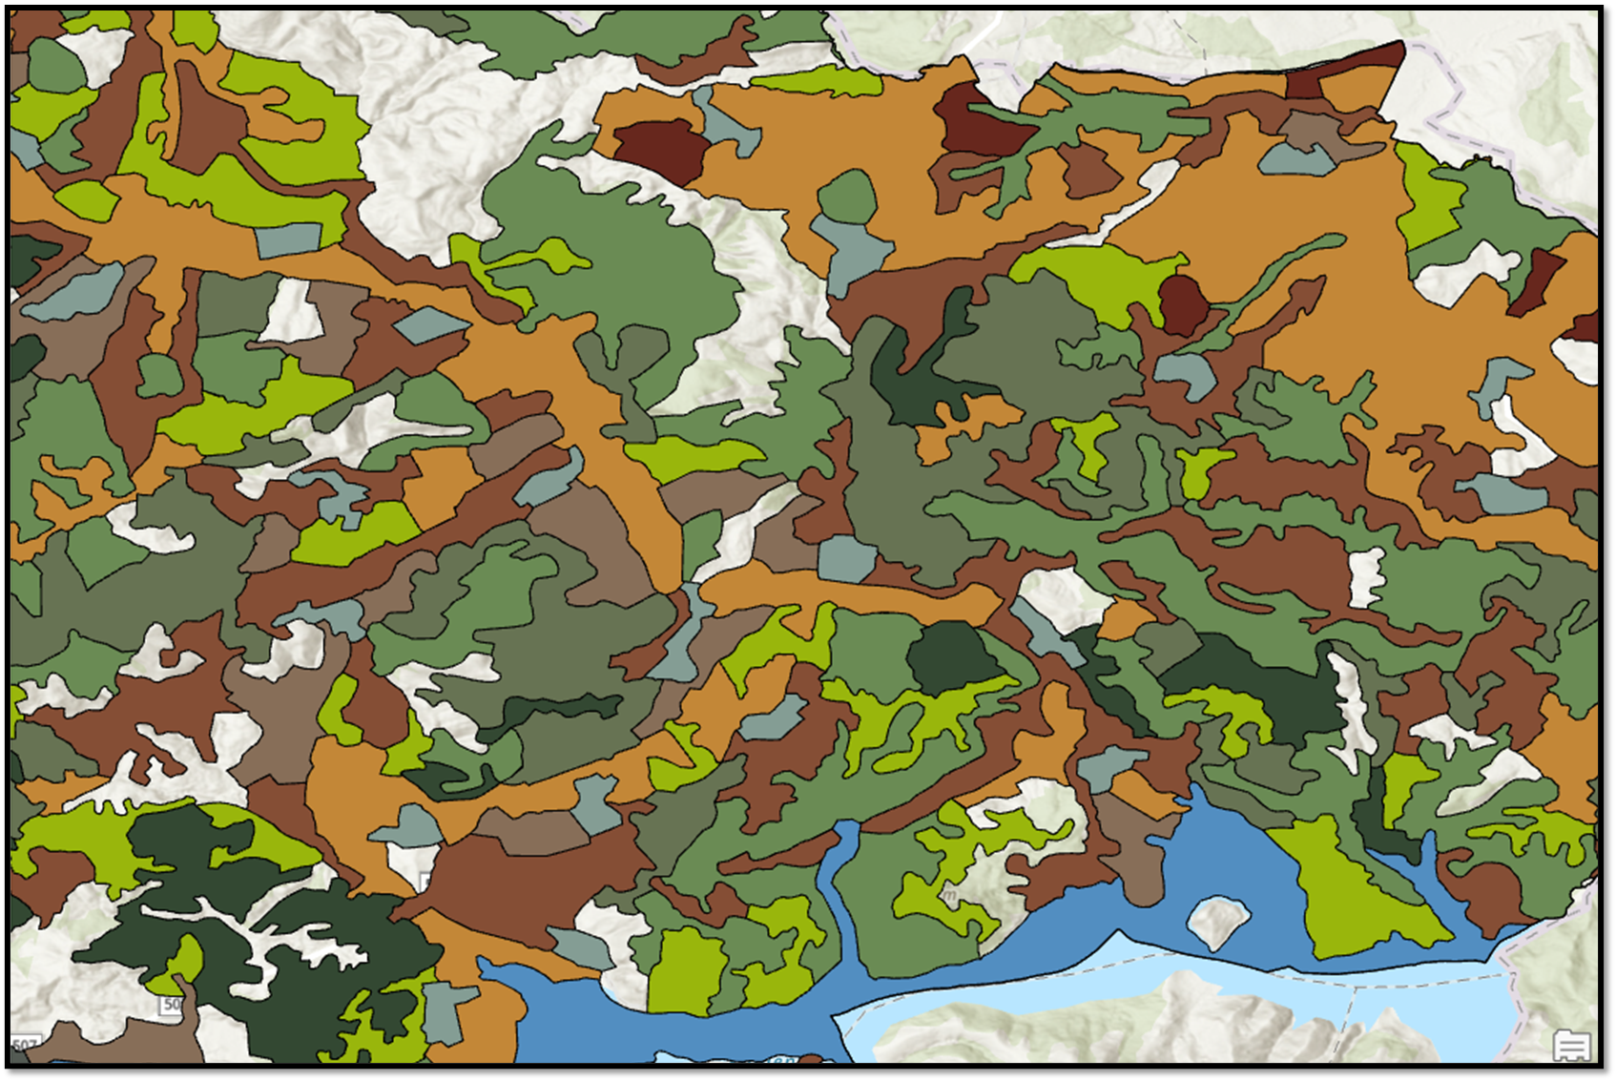
При фиксиран мащаб М1 : 100 000

